Slide 1
Welkom bij de workshop gemeentepolitiek van Vogelbescherming en Lobby Lokaal
Start/ 19.30
Eind/ 21.00
Voor nu/ Stel je voor in de chat (naam, provincie, stad en waarom ben je hier vanavond?)

Slide 2
Huishoudelijke zaken
/ We nemen de sessie op. Wil je niet in beeld, zet dan je camera uit.
/ Zet je geluid uit
/ Vragen kan je stellen in de chat

Slide 3
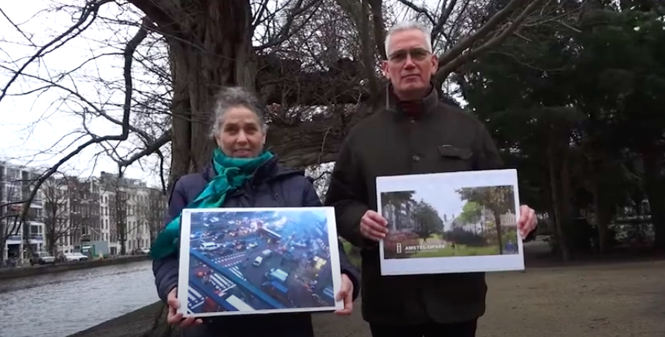
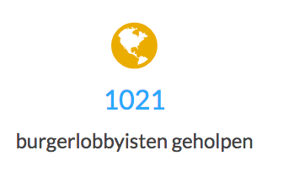
Over Lobby Lokaal
Notes:
Lobby Lokaal helpt organisaties die met dit soort zaken te maken krijgen. Het gaat om mensen die echt een beleidsaanpassing willen doen..
Vandaag beginnen we met kort iets over de gemeente, dus we nemen de hoofdaken door aan de hand van een kort quizje. Daarna wil ik met jullie kijken naar naar welke mensen je kan benaderen met wat voor informatie en tot slot kijken we naar de boodschap die je net hebt opgeschreven. Dan komen er 3 raadsleden met wie je de boodschap gelijk kan bespreken.

Slide 4
Programma
19.30/ Introductie
19.45/ Nieuwe ronde, nieuwe kansen
20.10/ Uitleg Basiskwaliteit Natuur
20.30/ In break out rooms aan de slag
20.50/ Terugkoppelen & afronden
Notes:
Vragen wie

Slide 5
Nieuwe ronde,
nieuwe kansen
Verkiezingsprogramma’s worden vastgesteld
Colleges worden gevormd
Fase Geel
Fase Oranje
Fase Roze
Fase Paars
HII - 2020
(21-15 mnd)
HI - 2021
(15-9 mnd)
HII - 2021
(9-3 mnd)
HI - 2022
(3-0 mnd)
na 16 maart
Verkiezingsprogramma’s worden opgesteld
Kandidatenlijsten vastgesteld en in januari start de campagne
Gemeenteraadsverkiezingen
16 maart 2022
Notes:
Dit overzicht laat zien welk
Waar staan wij nu? Fase paar

Slide 6
Na 16 maart 2022
/ De nieuwe raad wordt geïnstalleerd
/ De coalitieonderhandelingen vinden plaats
/ De portefeuilleverdeling
/ De fractiemedewerkers & ondersteunende raadsleden

Slide 7
Onder de aandacht
/ De coalitieonderhandelingen
/ Kennismaken met de nieuwe raadsleden (en later nieuwe wethouders)
/ Wat willen jullie doen de komende tijd om aandacht te vragen voor je initiatief?
Notes:
Wie gaat iets doen/organiseren? In de chat kijken wie ja heeft gezegd, of iets heeft aangekondigd. Mette/Joram vragen wat VBN heeft gedaan in aanloop van GR22.

Slide 8
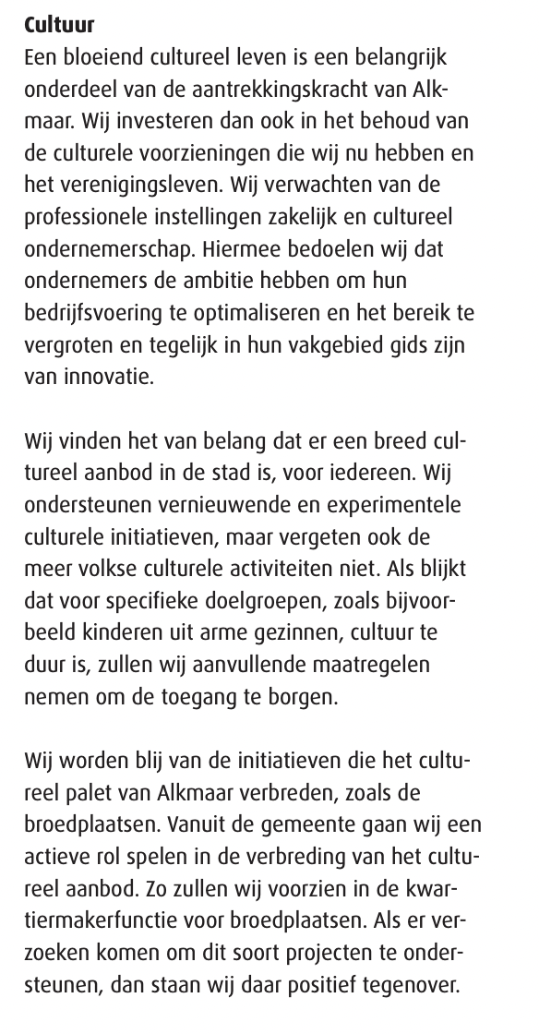
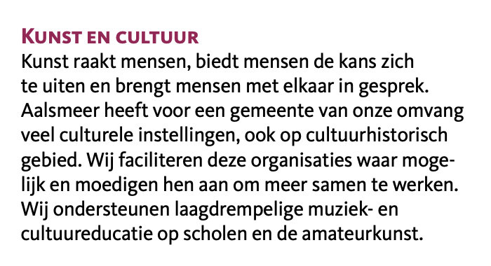
Gemeente Alkmaar
Coalitieakkoord
Gemeente Aalsmeer
Gemeente Amsterdam
Notes:
Duiden wat een coalitieakkoord is - startdocument
2 / 3 voorbeelden zoeken

Slide 9
Coalitieonderhandelingen
/ Gaat over: coalitieakkoord & wethoudersposten
/ Bekijk het voorgaande coalitieakkoord: wat moet er anders?
/ Bekijk de verkiezingsprogramma’s
/ Input versturen naar de fractievoorzitters
/ Kort, concreet
/ Langere uitleg in bijlage
/ Afzender en contactgegevens
Notes:
Welke partijen / welke wethouders

Slide 10
Kennismaken
/ Feliciteer via post, mail of sociale media
/ Organiseer een werkbezoek of informatiebijeenkomst
Notes:
Toegevoegde waarde - informatie, kennis die raadslid niet heeft - Aan het begin van raadsperiode kun je gelijk de grootste bron van informatie worden.
Gezamenlijk iets organiseren (meerder organisaties, meerdere genodigden)
Contactgegevens staan online - Let op: Veel contactverzoeken, maak het persoonlijk, alvast een concreet probleem neerleggen. In het begin moeten raadsleden simpelweg nog veel leren over talloze portefeuilles.

Slide 11
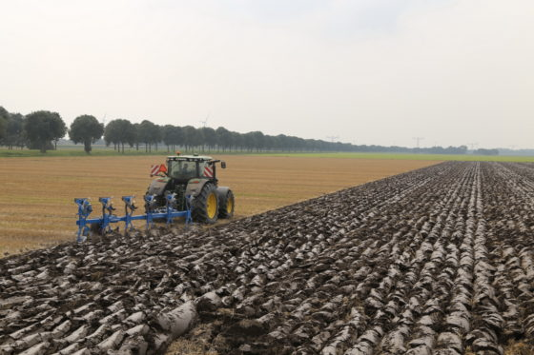
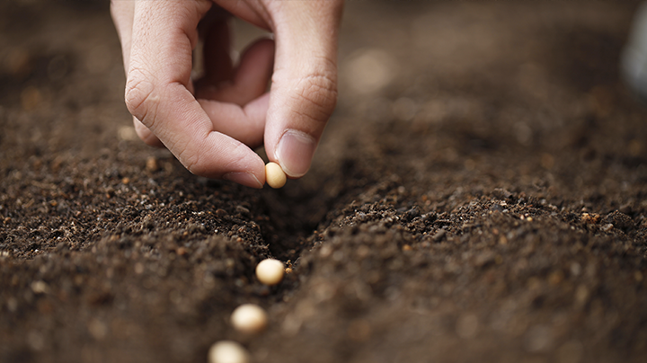
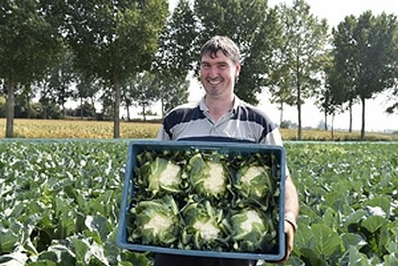
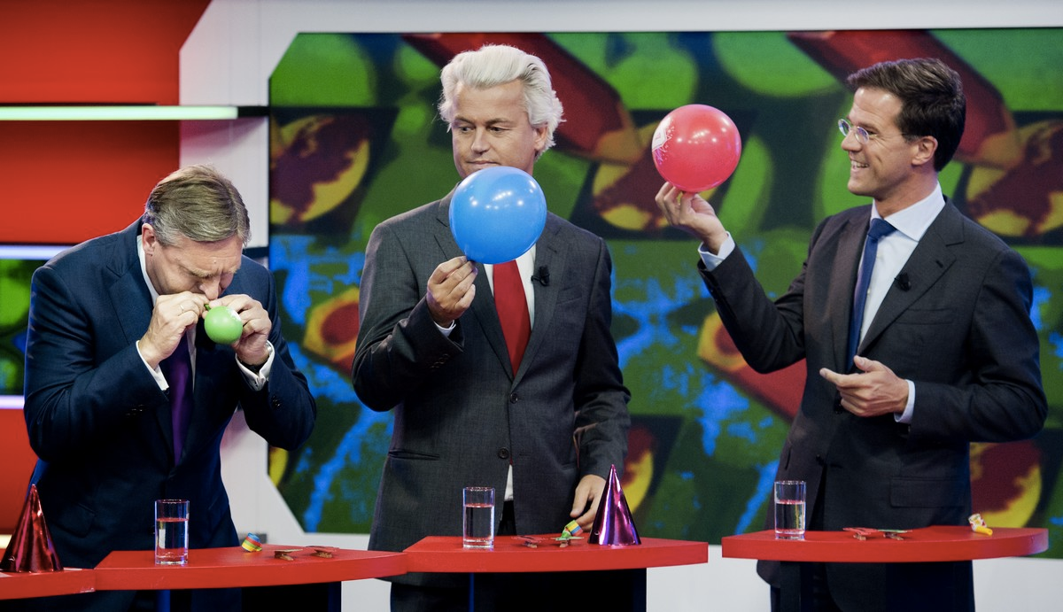
Vier seizoenen

Slide 12
Basiskwaliteit Natuur

Slide 13
In groepjes
/ Wat wil je bereiken?
/ Wie wil je leren kennen in jouw gemeente?
/ Welke acties ga je de komende tijd ondernemen?

Slide 14
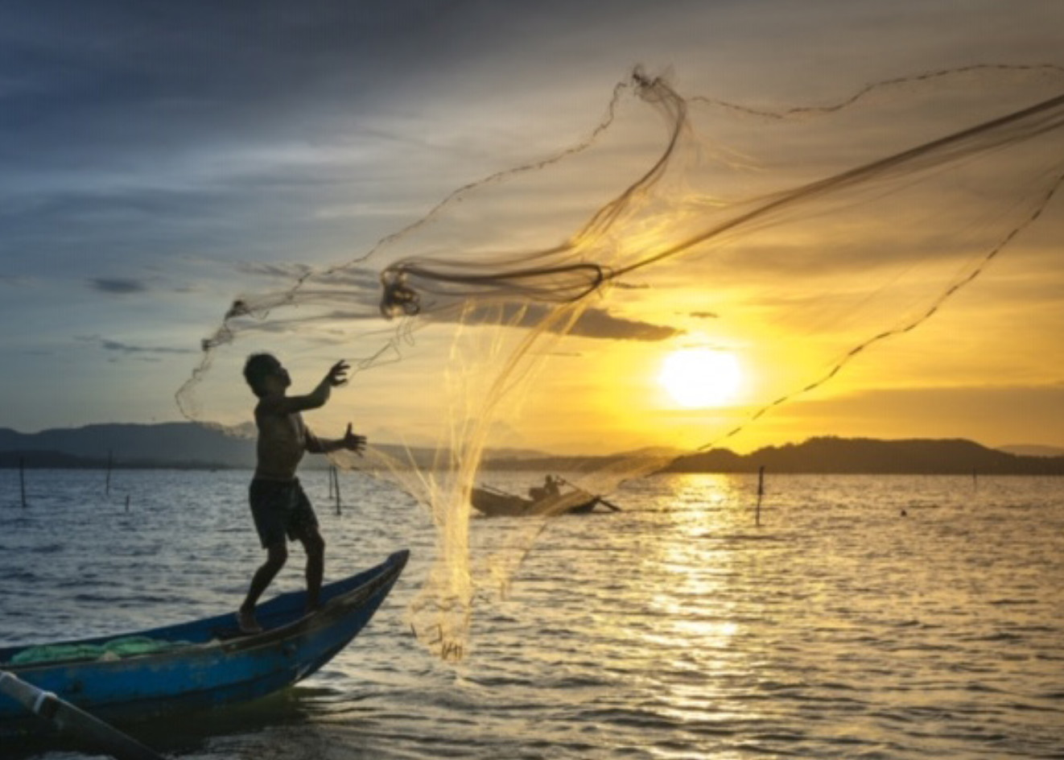
Tips
/ Maak vrienden in vredestijd
/ Gooi het net breed uit
/ Wees positief!

Slide 15
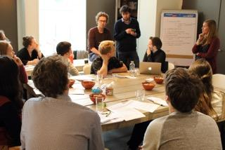
Vragen?
Mail naar: lobby@stichtinglobbylokaal.nl
Notes:
Wat nemen jullie mee?

Slide 16
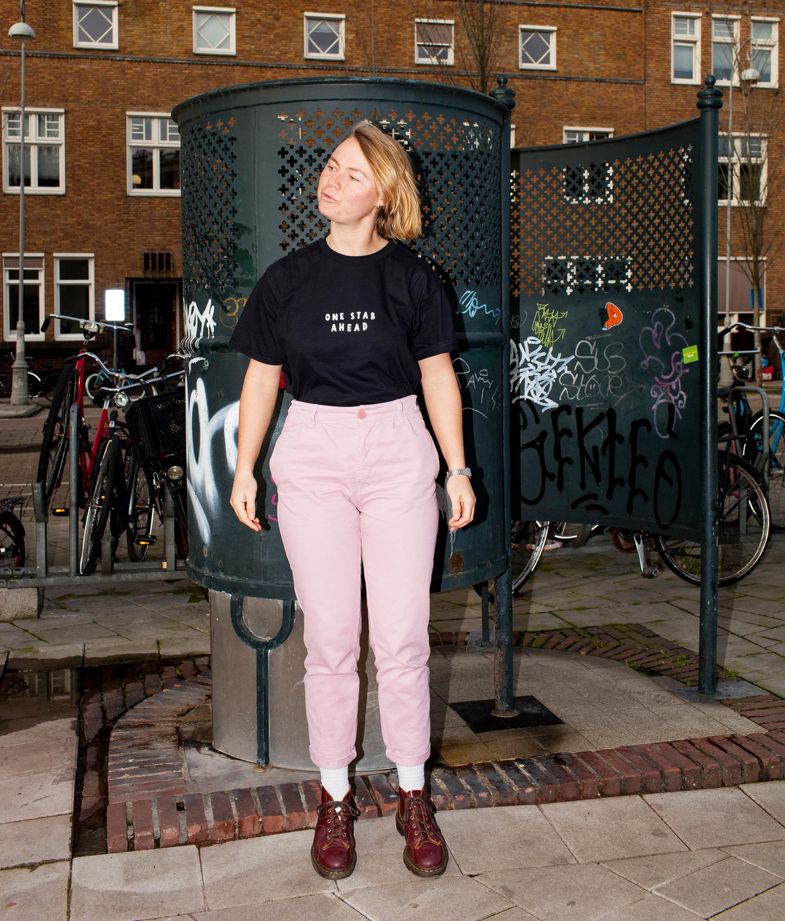
Waarom zou je lobbyen?
Notes:
Waarom denken jullie dat dit een succesvolle lobby was? Wat valt je op? Doel: verzamelen van voorwaarden voor een goede lobby. Een van dingen is dat dat zij goed wist wat zij wilde en dat zij bedacht wat de gemeente dan moest doen. Dat is in dit geval makkelijk, maar soms lastiger.
Een mooi voorbeeld is Geerte. Waarom was dit effecief? Langs de stijlen:
ervaring kan leiden tot een lobby (accurate)
samenwerking maag darm lever stichting (involved)
Informed (uitgezocht dat er helemaal geen beleid nog over was, dus ze moest agenderen)
Connected (link gelegd met partijen die een motie wilde indienen)

Slide 17
Een effectieve lobby
Inhoud / Welke relevante informatie heb je? | Proces / Hoe ziet het beleidsproces eruit?
Medestanders / Met welke organisaties kan je samenwerken? | Beslisser / Wie ken je of wil je leren kennen, die invloed heeft op de beslissing?
Notes:
Dit zijn de dingen die ik eruit haal. Voorwaarden voor een effectieve lobby. Handig hulpmiddel om tijdens het lobbyen in de gaten te houden of je nog op de goede weg bent. Wil je echt een plan maken met jouw organisatie, dan kan het lobbyplan je helpen.

